Slide 1

OSOBNÍ HYGIENA
VY_32_INOVACE_5A_08
Číslo projektu: CZ.1.07/1.4.00/21.1101
Sada 1
Člověk a jeho svět
Mateřská škola, Základní škola a Praktická škola Trhové Sviny

Slide 2
Identifikátor materiálu: III/2 Inovace a zkvalitnění výuky prostřednictvím ICT, 08
Anotace | Žáci si vysvětlí pojem „hygiena“. Připomenou si zásady osobní hygieny, rozdělují ji na ranní a večerní. Prohlédnou si předměty, které se k hygieně vztahují. První úkol je interaktivní – žáci vybírají obrázky, které k hygieně patří. Tyto obrázky se po kliknutí zvětší pomocí animace. Pomocí rukopisných poznámek spojují obrázky, které k sobě patří. Přetahováním spojují správná slova do vět. Na další stránce žáci vyluští křížovku – zde pracují tužkou (rukopisné poznámky v rámci nového softwaru Microsoft 2010). Správnost křížovky si mohou následně ověřit.
Autor Období vytvoření materiálu | Bc. Pavla Koutníková Září 2011
Speciální vzdělávací potřeby | ADHD, dyslexie, dysgrafie, dyskalkulie, Autismus, MP
Vzdělávací obor | Člověk a jeho svět
Druh učebního materiálu | Interaktivní DUM
Inovace | Hypertextové odkazy, rukopisné poznámky v rámci nového softwaru Microsoft
Cílová skupina | Žák - se středně těžkým mentálním postižením
Stupeň a typ vzdělávání | Základní škola speciální – 1. stupeň, 1. období
Typická věková skupina | 1. – 3. ročník

Slide 3
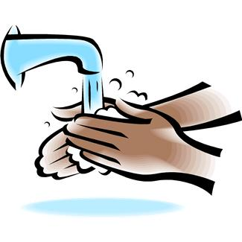
HYGIENA
Hygiena je dodržování zásad pro
uchování zdraví člověka.
Mytí je nejčastější příklad hygienického
chování a zpravidla se provádí vodou
a mýdlem.

Slide 4
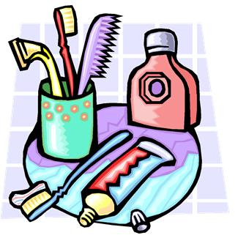
ZÁSADY OSOBNÍ HYGIENY
pravidelné mytí rukou
pravidelné mytí celého těla
čištění zubů
úprava vlasů a vousů
čištění uší
péče o nehty
pravidelná výměna prádla

Slide 5
OSOBNÍ HYGIENA - RÁNO
mytí obličeje a rukou
čištění zubů
česání

Slide 6
OSOBNÍ HYGIENA - VEČER
koupel, sprcha
mytí vlasů
čištění zubů před spánkem

Slide 7

Prohlédněte si, co používáte k osobní hygieně.
MÝDLO
RUČNÍK
HŘEBEN
KARTÁČEK
ZUBNÍ PASTA
ŠAMPON

Slide 8


Označte obrázky, které patří do osobní hygieny.

Slide 9

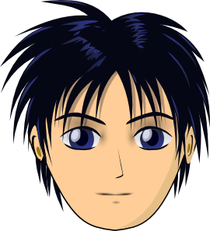
Spojte čarou obrázky, které k sobě patří.

Slide 10
Doplňte slova podle nápovědy.
Vlasy si umývám ……....................
Vlasy si češu …………….….…..
Ruce si myji vodou a ……...……
Zuby si čistím zubní ………......…
Jednou týdně si stříhám ……….…
šamponem
hřebenem
pastou
nehty
mýdlem

Slide 11
Křížovka
2.
V
5.
2.
4.
R
4.
7.
1.
S
P
C
6.
K
1.
G
Ř
Ů
R
5.
7.
Z
B
6.
Y
Č
Tajenka:
A
G

Slide 12

ŘEŠENÍ
2.
V
5.
L
R
A
4.
U
7.
1.
S
P
C
6.
K
H
Y
G
I
E
N
A
Ř
N
Ů
R
E
Z
Ž
T
B
E
K
Á
Tajenka:
E
T
Y
Č
N
A
E
H
Y
G
I
E
N
A
K

Slide 13
ZDROJE
AUTOR, Neuveden. Office.com: Kliparty, fotografie a animace [online]. [cit.
8.9.2011]. Dostupný na WWW: http://office.microsoft.com/cs-cz/images/??Origin=EC790014051029&CTT=6&ver=12&app=powerpnt.exe
AUTOR, Neuveden. Clker.com [online]. [cit. 8.9.2011]. Dostupný na WWW:
clker.com

Slide 14
Zkus to ještě jednou

